Slide 1
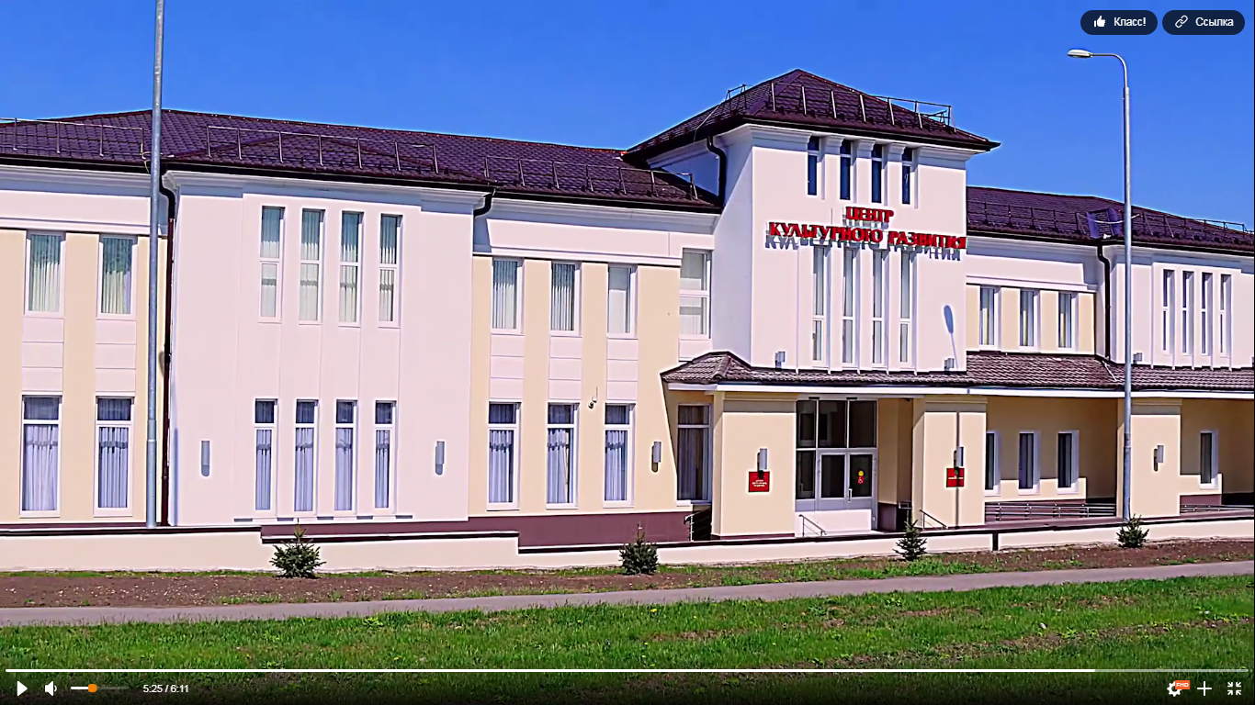
Едем в Центр культурного развития
Доступность услуг жителям пенсионного возраста и маломобильным группам населения.

Slide 2
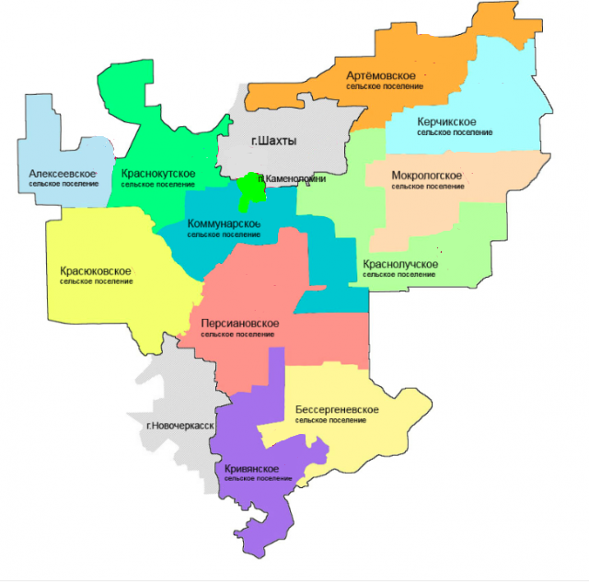
Проблема:
49 км
62 км
30 км
Октябрьский район Ростовской области имеет:
большую протяженность,
площадь района 1999 кв.км.,
много отдаленных малых населенных пунктов.
В современных реалиях, жители удаленных территорий Октябрьского района не имеют возможности воспользоваться услугами, которые предоставляет Центр культурного развития в п.Персиановский.
ЦКР
25 км

Slide 3
Цель проекта
ЦКР
Организация досуга граждан пенсионного возраста и других маломобильных групп населения отдаленных населенных пунктов
Октябрьского сельского района.

Slide 4
Задачи проекта
Организовать подвоз граждан пенсионного возраста и других маломобильных групп населения в Центр культурного развития в п.Персиановский
Создать условия для развития добровольческой деятельности в Октябрьском районе
Обеспечить информационное сопровождение проекта
Создать дополнительные условия для улучшения качества жизни граждан пенсионного возраста и других маломобильных групп населения через вовлечение их в оздоровительные, социальные и творческие проекты «Центра культурного развития»
Провести цикл культурно-досуговых мероприятий и мастер-классов для целевой группы

Slide 5
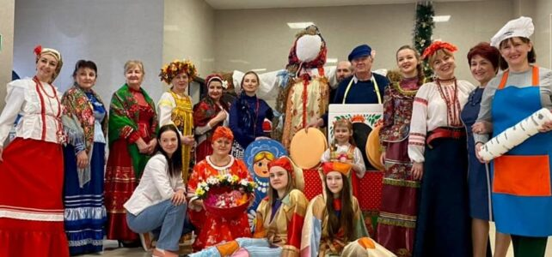
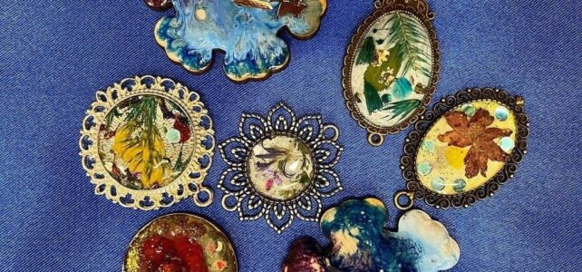
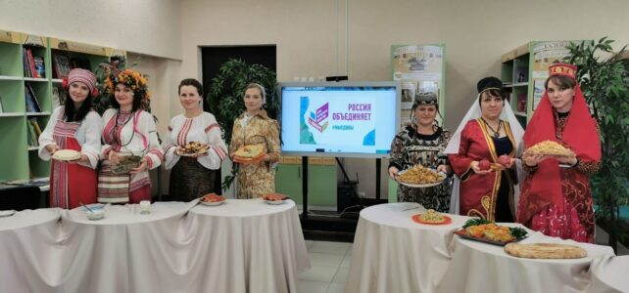
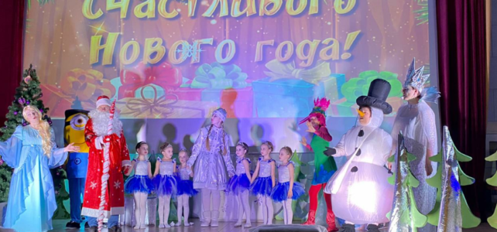
Более 12 культурно-массовых мероприятий
Более 126 мастер-классов
Прирост охвата населения услугами на более 1500 человек
Около 50 дополнительных кинопоказов
Привлечение более 50 волонтеров
Не менее 50 подвозов в ЦКР и обратно
Не менее 30 публикаций в СМИ
Количественные показатели

Slide 6
Качественные показатели
Ознакомление с традиционными народными ремеслами, сохранение и развитие культурного наследия
Расширение круга общения
Творческое самовыражение и творческая самореализация людей
Создание дополнительных условий для улучшения качества жизни граждан пенсионного возраста и других маломобильных групп населения
Повышение качества предоставляемых услуг ЦКР путем привлечения добровольческой деятельности специалистов, волонтеров
Повышение активности в социально-общественной деятельности

Slide 7
Этапы реализации проекта
ЗАДАЧА №1 Организовать подвоз граждан пенсионного возраста и других маломобильных групп населения в Центр культурного развития в п.Персиановский
МЕРОПРИЯТИЯ: Оформление соответствующей документации для аренды транспортного средства; Составление графика движения автобуса.
РЕЗУЛЬТАТ: Организован еженедельный (не менее 50 раз) подвоз граждан пенсионного возраста и маломобильных групп населения (не менее 1500 человек) из удаленных населенных пунктов в ЦКР п.Персиановский по утвержденному графику
01.09.2021 – 30.11.2022

Slide 8
Этапы реализации проекта
ЗАДАЧА №2 Провести цикл культурно-досуговых мероприятий и мастер-классов для целевой группы
МЕРОПРИЯТИЯ: Проведение еженедельных культурно-массовых мероприятий (праздники, концерты, вечера, встречи), мастер-классов в МБУ «ЦКР»
РЕЗУЛЬТАТ: Проведены не менее 12 культурно-массовых мероприятий, не менее 126 мастер-классов, около 50 кинопоказов для целевых групп. Участники проекта ознакомлены с традиционными народными ремеслами, вовлечены в активную социально-общественную и культурную деятельность Центра
01.12.2021 – 30.11.2022

Slide 9
Этапы реализации проекта
ЗАДАЧА №3 Создать условия для развития добровольческой деятельности в Октябрьском районе
РЕЗУЛЬТАТ: Увеличилось количество волонтеров культуры в Октябрьском районе. Повысилось качество предоставляемых Центром услуг.
МЕРОПРИЯТИЯ: Отбор волонтеров из числа жителей Октябрьского района, регистрация на портале Добро.ру. Обучение добровольцев работе с целевыми группами
01.11.2021 – 30.11.2022

Slide 10
Этапы реализации проекта
ЗАДАЧА №4 Создать дополнительные условия для улучшения качества жизни граждан пенсионного возраста и других маломобильных групп населения через вовлечение их в оздоровительные, социальные и творческие проекты «Центра культурного развития»
МЕРОПРИЯТИЯ: Организация встреч с представителями Администрации Персиановского сельского поселения, МБУЗ п.Персиановский, МФЦ Пенсионного Фонда, УСЗН. Организация кинопоказов в Кинозале КиноРост
РЕЗУЛЬТАТ: Повысилась социальная активность, расширились коммуникации граждан пенсионного возраста и других маломобильных групп населения. Увеличилось количество посетителей кинозала КиноРост. Представители целевых групп приобщились к практикам здорового образа жизни, правильного питания и сбережения здоровья путем проведения цикла оздоровительных мероприятий. Положительные отзывы о деятельности МБУ «ЦКР»
01.12.2021 – 30.11.2022

Slide 11
Этапы реализации проекта
ЗАДАЧА №5 Обеспечить информационное сопровождение проекта
МЕРОПРИЯТИЯ: Рекламная кампания о возможности участия целевых групп в проекте (администрации сельских поселений Октябрьского района, сайт, соцсети, СМИ). Информационное продвижение проекта (освещение реализации проекта в СМИ).
РЕЗУЛЬТАТ: Администрации 11 сельских поселений и жители Октябрьского района оповещены о возможности участия в проекте. Сформированы заявки от поселений на посещение Центра. Увеличился охват населения услугами в сфере культуры Центра культурного развития
01.09.2021 – 30.11.2022

Slide 12
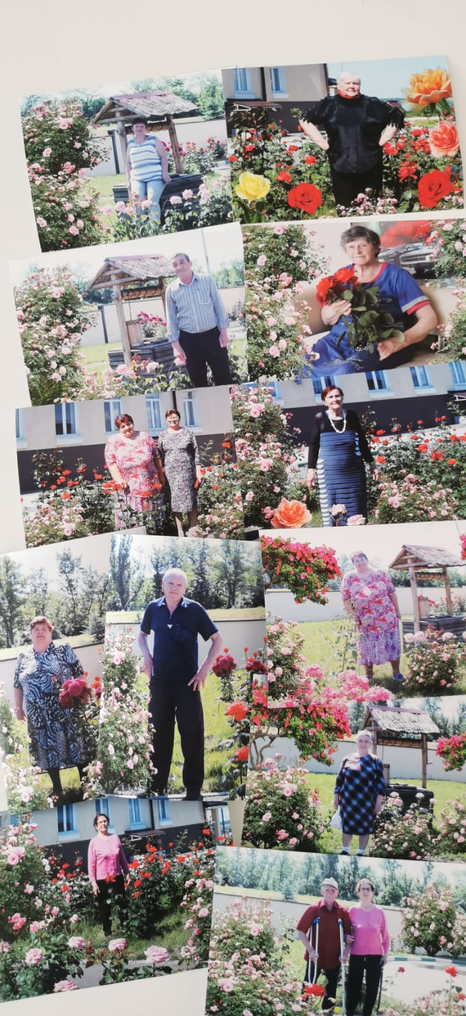
Каждый приезд в ЦКР— это культурно значимое событие и тёплая встреча с друзьями.
Еженедельные мероприятия проекта имеют и важный социальный эффект. Ведь развитие местного сообщества и укрепление его традиций – перспективный путь развития народной культуры, процветания сельской местности.

Slide 13
Наши контакты
Официальном сайте МБУ «ЦКР» https://ckr-61.ru/ .
В социальных сетях: https://www.instagram.com/ckr_persianovskii/
https://vk.com/ckr_persianovskii
https://ok.ru/ckr.persianovskii

